Slide 1
МБДОУ №15 ПРОЕКТ
ПОЗНАВАТЕЛЬНЫЙ ПРОЕКТ
75-летию Победы посвящается…
ВЫПОЛНИЛА:
Воспитатель ЛАПА Н.А.
2020 г .

Slide 2
Паспорт проекта
Направленность: нравственно-патриотическое воспитание через познавательную деятельность.
Вид проекта: познавательный, январь-май 2020 г.
Участники проекта: воспитатель группы, воспитанники, родители.
Интеграция образовательных областей: «Речевое развитие», «Познавательное развитие», «Социально- коммуникативное развитие», «Художественно – эстетическое развитие», «Физическое развитие».
Виды детской деятельности: Игровая, коммуникативная, восприятие художественной литературы, изобразительная, познавательная, двигательная.

Slide 3
Актуальность проекта:
В 2020 году исполняется знаменательная дата – 75-летие Победы в Великой Отечественной войне.
Патриотическое воспитание подрастающего поколения всегда являлось одной из важнейших задач современного общества. Детство – самая благодатная пора для привития священного чувства любви к Родине. Под патриотическим воспитанием понимается постепенное формирование у детей любви к своей Родине, постоянная готовность к её защите.
Создание проекта направлено на работу по воспитанию у дошкольников чувства гордости за свой народ, уважения к его свершениям и достойным страницам истории, предполагает привлечение детей и родителей к участию в мероприятиях по подготовке и празднованию 75-летия Победы.

Slide 4
Цель: Задачи проекта:
Формирование представлений о Великой Отечественной войне (воспитание патриотических чувств у детей дошкольного возраста) на основе уже имеющихся представлений о войне, сохранение преемственности поколений, воспитание патриотизма и чувства гордости за свою Родину.
для детей:
Дать знания детям о том, что в 2020 году страна отмечает 75 –летие Победы в Великой Отечественной войне
Формировать представление об истории ВОВ, используя различные виды деятельности;
Пробуждать интерес к прошлому нашего города, района, страны
Познакомить с ходом военных действий во время Великой Отечественной войны, с городами - героями;
Показать мужество и героизм людей в ходе Великой Отечественной войны;
Развивать восприятие произведений литературы, живописи, музыки;
Учить выражать свои чувства, обогащать словарный запас;
Воспитывать духовно-нравственные и патриотические чувства, гордость за свою страну, любовь и заботливое отношение к старшему поколению, бережное отношение к семейным фотографиям и наградам

Slide 5
Формы работы с детьми:
беседы; составление рассказов просмотр презентаций и видео роликов о войне
экскурсии к мемориалу Славы, комнату Славы МОУ СОШ №6, памятнику Неизвестного солдата
рассматривание иллюстраций; мини-выставки
подвижные игры;
дидактические игры;
сюжетно-ролевые игры
творческая мастерская
чтение художественной литературы, художественное слово

Slide 6
Формы работы с родителями воспитанников:
Консультации для родителей, оформление информационных стендов: «Я помню, я горжусь», памятки для родителей «Что рассказать детям о войне?» , папка – передвижка« Прочтите детям», «Дети-герои ВОВ»
Беседы с родителями по теме проекта
Ознакомление родителей и детей с фотоматериалом по теме проекта
Участие родителей в обогащении РППС: создание и пополнение центра патриотического воспитания для детей.

Slide 7
Ожидаемый результат по проекту:
Для детей:
Расширены знания детей о Великой Отечественной войне.
Сформировано уважительное отношение к участникам войны, труженикам тыла, бережное отношение к семейным фотографиям и реликвиям (медали, ордена и др.)
Реализация данного проекта предполагает обновление и обогащение РППС группы методическими материалами, посвященными 75-летию Победы в Великой Отечественной войне.

Slide 8
.
Для педагогов:
Осуществляют инновационную деятельность,
Повышают профессиональный уровень
Развитие у детей коммуникативных навыков, умение работать в команде.
Для родителей:
Активные и заинтересованные участники проекта;
Ориентированы на развитие у ребенка потребности к познанию, общению со взрослыми и сверстниками, через совместную – проектную деятельность.

Slide 9
.
Продукт проектной деятельности:
использование полученных знаний, умений, навыков в самостоятельной игровой деятельности
Выставка фотоальбома из семейных архивов «спасибо прадеду за Победу!»
Этапы осуществления проекта
I этап - подготовительный
II этап -основной
III этап -заключительный

Slide 10
ПРИЛОЖЕНИЕ

Slide 11
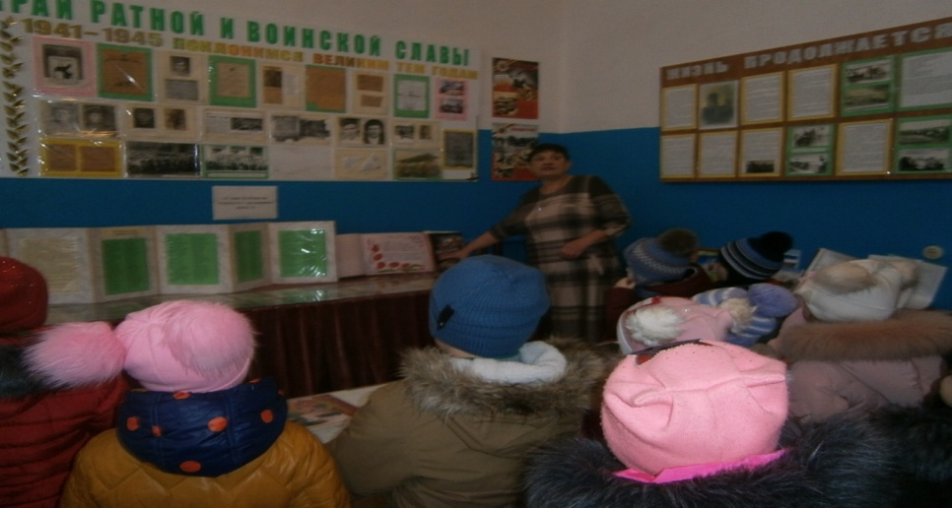
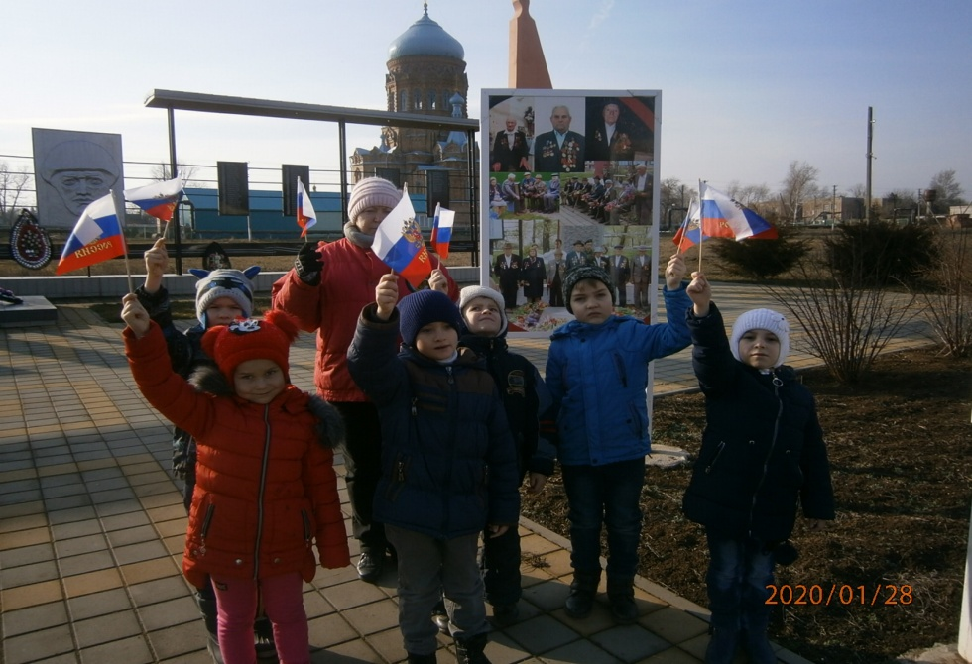
Фоторепортаж работа с детьми

Slide 12
Фоторепортаж работа с родителями воспитанников
Спасибо, прадед, за победу!
За мужество, за доблесть и за мир,
Который ты, бесспорно, заслужил,
У смерти прошагав по следу.

Slide 13
Фоторепортаж работа с родителями воспитанников
Спасибо, прадед, за свободу!
За наши судьбы и за светлый май,
Который радости принёс сполна,
Поклон советскому народу!

Slide 14
Фоторепортаж Работа с родителями воспитанников
Спасибо, прадед, за Отчизну!
За стойкую, могучую страну,
Которую не отобрать врагу,
Ведь за неё положим жизни!

Slide 15
Фоторепортаж работа с родителями воспитанников
Спасибо, прадед! Всю войну пройдя
В аду свинцовом, фронтовом горниле,
Сражаясь, гибли, жизни не щадя -
Но Родину для нас вы сохранили!

Slide 16
Фоторепортаж работа с родителями воспитанников
Вас, воинов, всегда рождала Русь.
На фото ты в медалях, гордый, статный...
Я помню, прадед. Помню и горжусь.
Спасибо вам за вечный подвиг ратный!

Slide 17
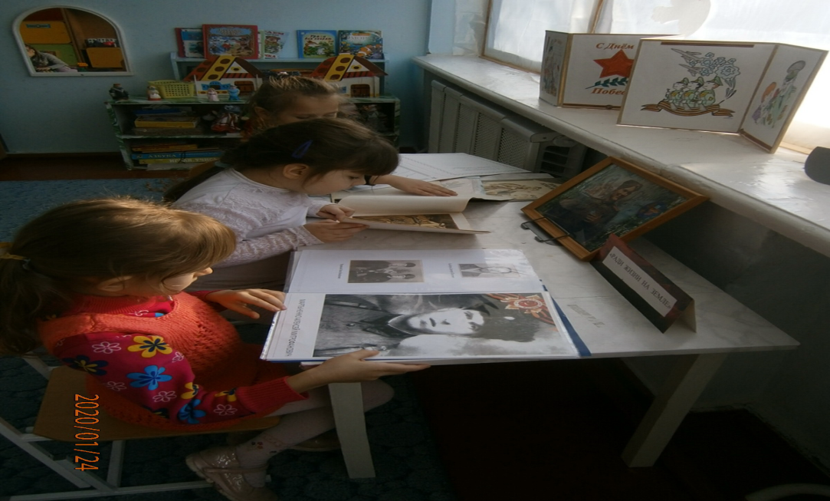
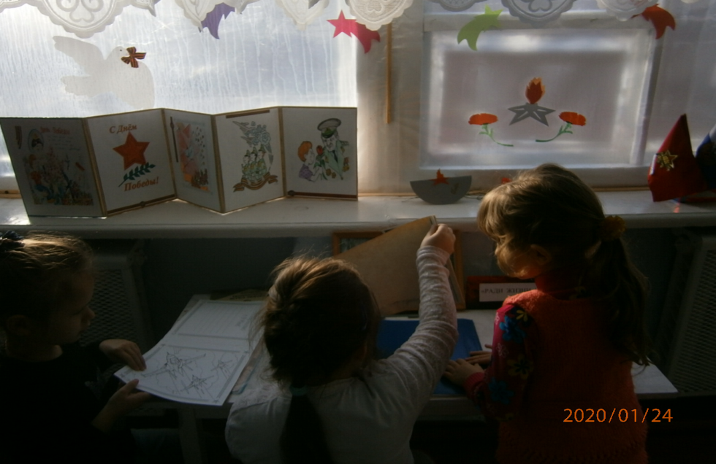
Обогащение РППС и оформление группы

